Slide 1
ASCON AEAD 및 HASH 양자회로 구현
https://www.youtube.com/watch?v=urn3CHPcsZo

Slide 2
ASCON
ASCON – NIST 경량암호 표준화로 선정된 암호 제품군
NIST의 권장사항은 Ascon-128 또는 Ascon-128a와 결합된 Ascon-Hash.
모든 체계는 128비트 보안을 제공하고 내부적으로 동일한 320비트 순열을 사용하므로 AEAD와 Hash모두 구현하기 좋음.
AEAD
ASCON -128
ASCON - 128a
Hash
ASCON - HASH
ASCON - XOF
Variant
ASCON - 80pq

Slide 3
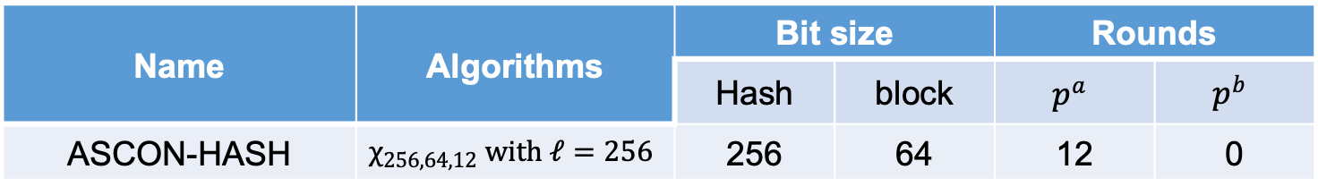
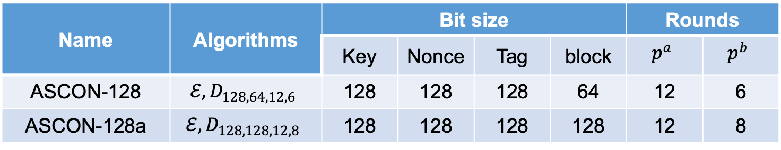
ASCON parameter
ASCON AEAD
Name | Algorithms | Bit size |  |  |  | Rounds
 |  | Key | Nonce | Tag | block | $$p^{a}$$ | $$p^{b}$$
ASCON-128 | $$ℰ,D_{128,64,12,6}$$ | 128 | 128 | 128 | 64 | 12 | 6
ASCON-128a | $$ℰ,D_{128,128,12,8}$$ | 128 | 128 | 128 | 128 | 12 | 8
ASCON HASH
Name | Algorithms | Bit size |  | Rounds
 |  | Hash | block | $$p^{a}$$ | $$p^{b}$$
ASCON-HASH | $$χ_{256,64,12} with ℓ=256$$ | 256 | 64 | 12 | 0

Slide 4
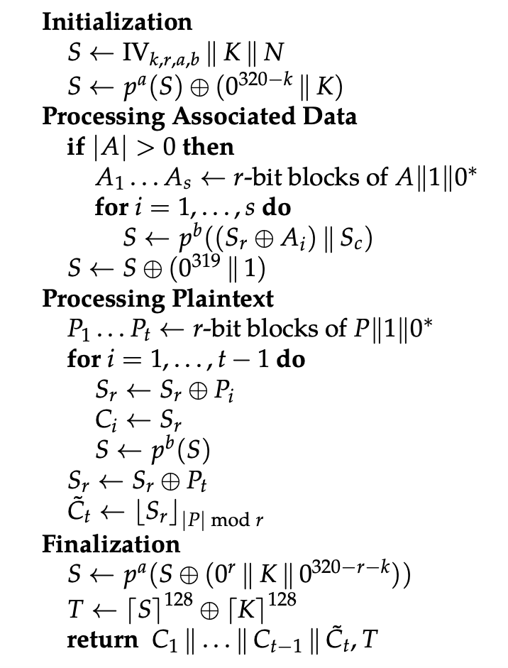
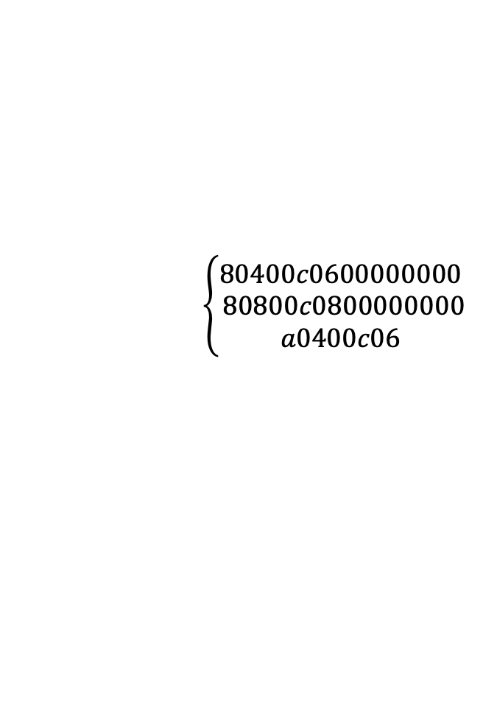
ASCON - AEAD
Initialization, processing Associated Data, Processing Plaintext, Finalization
모든 프로세스마다 Permutation 포함.
$$\left\{\begin{aligned}80400c0600000000 \\ 80800c0800000000 \\ a0400c06 \end{aligned}\right.$$
for ASCON-128
for ASCON-128a
for ASCON-80pq
$IV_{k,r,a,b}←k∥ r∥a∥b∥0^{160−k}$ =
($k$ = key size , $r$ = data block , ($a$ , $b$) = round number)
$S←IV_{k,r,a,b}∥K∥N$
($K$ = key , $N$= Nonce)

Slide 5
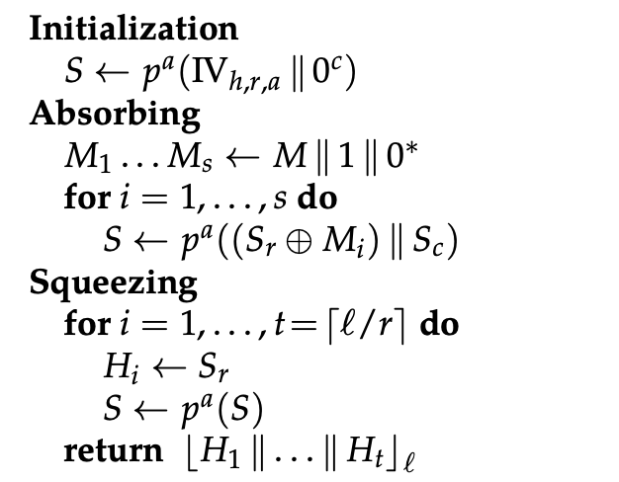
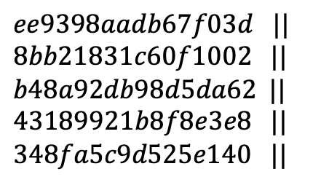

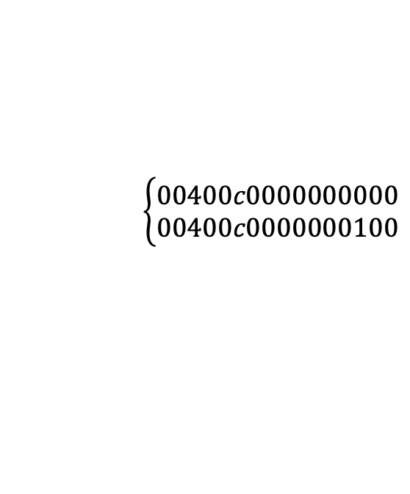
ASCON - HASH
Initialization, Absorbing, Squeezing
모든 프로세스마다 Permutation 포함.
$$\left\{\begin{aligned}00400c0000000000 \\ 00400c0000000100\end{aligned}\right.$$
for ASCON-XOF
for ASCON-HASH
$IV_{k,r,a,b}←0^{8}∥ r∥a∥0^{8}|| h$ =
($r$ = data block , $a$ = round number, $h$ = output length limit)
$S←p^{a}(IV_{k,r,a,b}∥0^{256})$
$ee9398aadb67f03d ||$
$8bb21831c60f1002 ||$
$b48a92db98d5da62 ||$
$43189921b8f8e3e8 ||$
$348fa5c9d525e140 ||$
$S←$

Slide 6
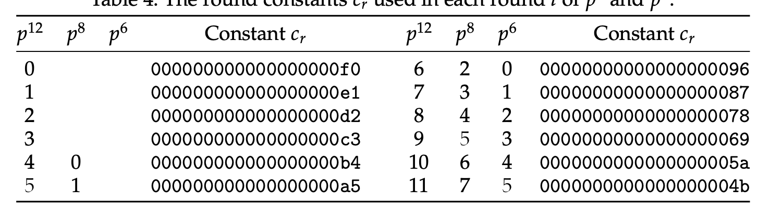
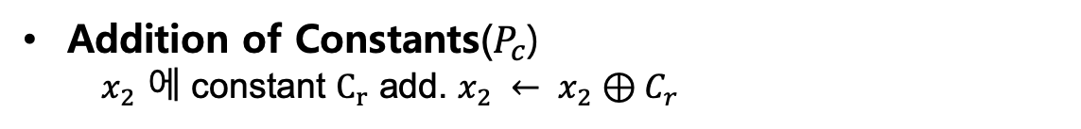
Permutation
Permutation
ASCON의 주요 구성요소는 320bit 순열
$P=P_{L}∘P_{S}∘P_{C}$
320비트 S는 5개의 64비트 레지스터 워드 $x_{i}, S = x_{0} ∥ x_{1} ∥ x_{2} ∥ x_{3} ∥ x_{4}$로 분할 ( $x_{0}=MSB ,x_{4}=LSB$)
Addition of Constants($P_{c}$)
${ x}_{2}$ 에 constant $C_{r}$ add. $x_{2} ← x_{2}⊕C_{r}$
$r=i for { p}_{a} \& r=i+a−b for { p}_{b}$

Slide 7
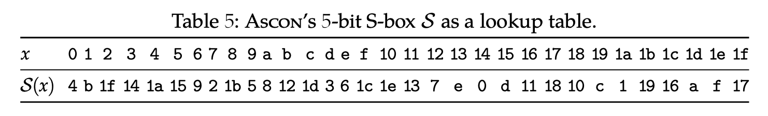
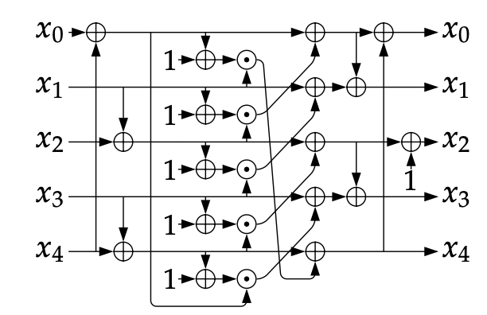

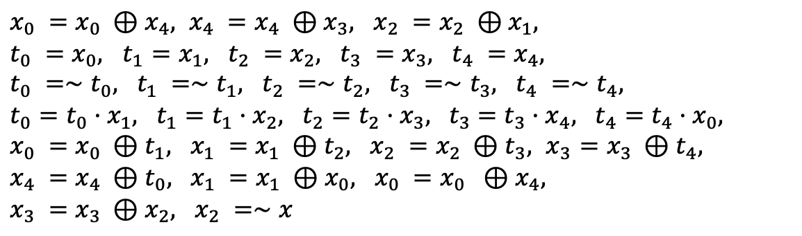
Permutation
Substitution Layer ($P_{S}$)
5비트 S-box 를 64개의 병렬로 구성하여 상태 S를 5개 레지스터의 각 비트 슬라이스로 변환
$x_{0} =x_{0} ⊕x_{4}, x_{4} =x_{4} ⊕x_{3}, x_{2} =x_{2} ⊕x_{1},$
$t_{0} =x_{0}, { t}_{1} =x_{1}, t_{2} =x_{2}, t_{3} =x_{3}, t_{4} =x_{4},$ $t_{0} =∼t_{0}, t_{1} =∼t_{1}, t_{2} =∼t_{2}, t_{3} =∼t_{3}, t_{4} =∼t_{4},$ $t_{0}=t_{0}·x_{1}, t_{1}=t_{1}·x_{2}, t_{2}=t_{2}·x_{3}, { t}_{3}=t_{3}·x_{4}, t_{4}=t_{4}·x_{0},$ $x_{0} =x_{0} ⊕t_{1}, x_{1} =x_{1} ⊕t_{2}, x_{2} =x_{2} ⊕t_{3}, { x}_{3} =x_{3} ⊕t_{4},$
$x_{4} =x_{4} ⊕t_{0}, x_{1} =x_{1} ⊕x_{0}, x_{0} =x_{0} ⊕x_{4},$
$x_{3} =x_{3} ⊕x_{2}, x_{2} =∼x$

Slide 8
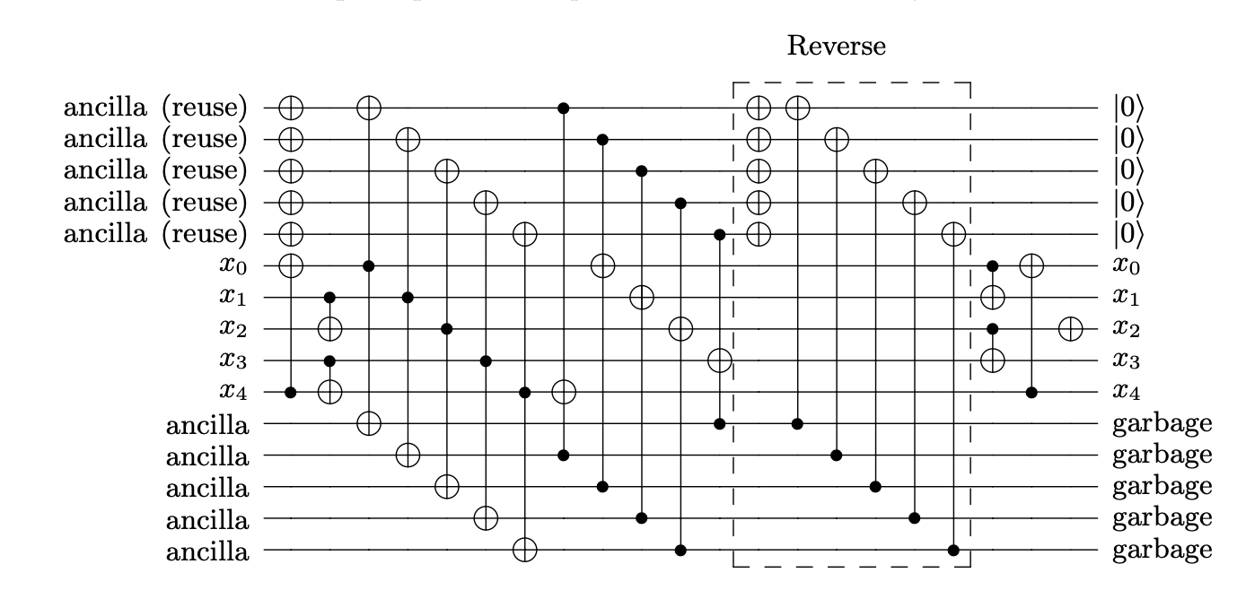
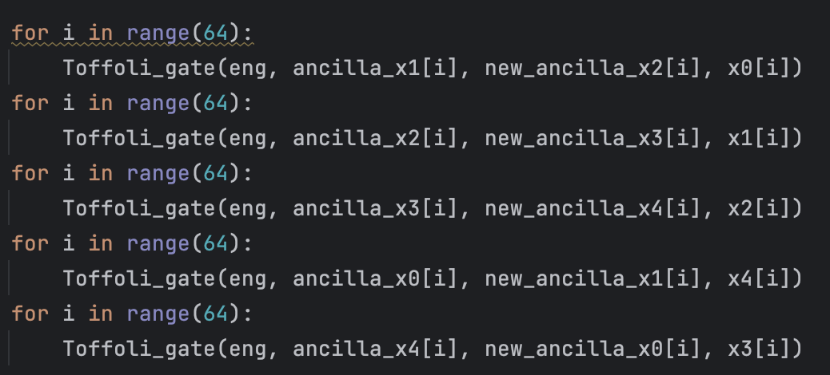

Permutation
Substitution Layer ($P_{S}$)
Ancilla qubit를 더 사용하여 병렬로 연산
→ Toffoli depth 와 Full depth 부분에서 최적화

Slide 9
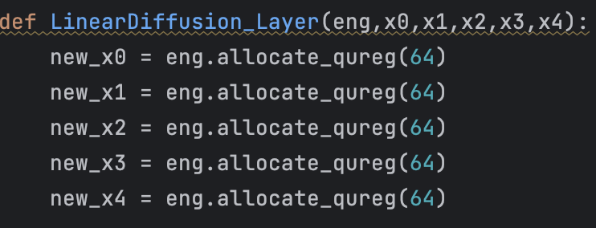
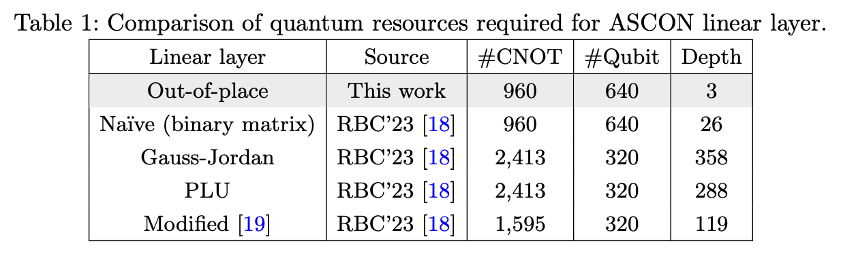

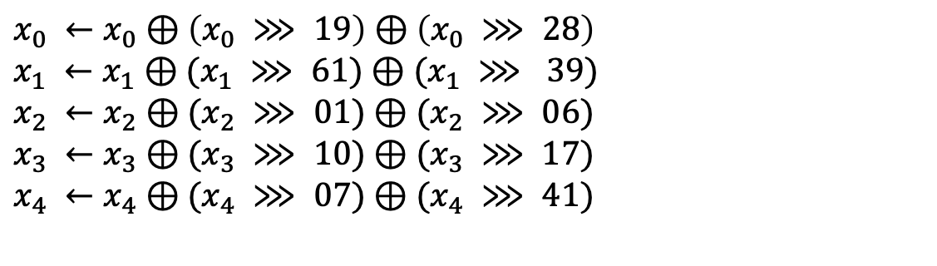
Permutation
Linear Layer ($P_{L}$)
각 64비트 레지스터 워드 $x_{i}$ 내에서 선형 연산 진행 (Naïve한 구현)
$x_{0} ←x_{0}⊕\left(x_{0} ⋙ 19\right)⊕\left(x_{0} ⋙ 28\right)$
$x_{1} ←x_{1}⊕(x_{1} ⋙ 61)⊕(x_{1} ⋙ 39)$
$x_{2} ←x_{2}⊕(x_{2} ⋙ 01)⊕(x_{2} ⋙ 06)$
$x_{3} ←x_{3}⊕(x_{3} ⋙ 10)⊕(x_{3} ⋙ 17)$
$x_{4} ←x_{4}⊕(x_{4} ⋙ 07)⊕(x_{4} ⋙ 41)$
18. S.Roy, A.Baksi, and A.Chattopadhyay,
“Quantum implementation of ascon linear layer,”
Cryptology ePrint Archive, 2023. 9

Slide 10
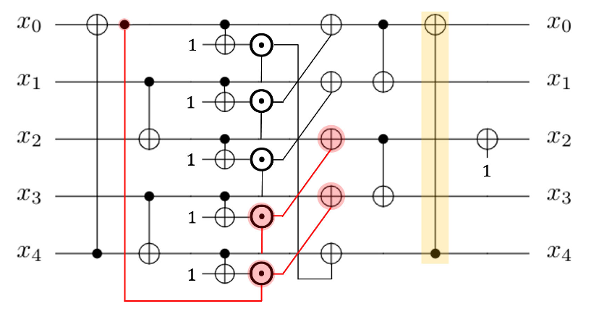

Permutation
Efficient Implementation of Lightweight Hash Functions on GPU and Quantum Computers for IoT Applications (ASCON-HASH)
qubit 최적화를 위해 Linear Layer에서 사용하는 ancilla qubit를 이용한 S-box
Substitution Layer와 Linear Layer ancilla qubit(temp qubit) 공유
$x_{0} ←x_{0}⊕\left(x_{0} ⋙ 19\right)⊕\left(x_{0} ⋙ 28\right)$
$x_{1} ←x_{1}⊕(x_{1} ⋙ 61)⊕(x_{1} ⋙ 39)$
$x_{2} ←x_{2}⊕(x_{2} ⋙ 01)⊕(x_{2} ⋙ 06)$
$x_{3} ←x_{3}⊕(x_{3} ⋙ 10)⊕(x_{3} ⋙ 17)$
$x_{4} ←x_{4}⊕(x_{4} ⋙ 07)⊕(x_{4} ⋙ 41)$

Slide 11
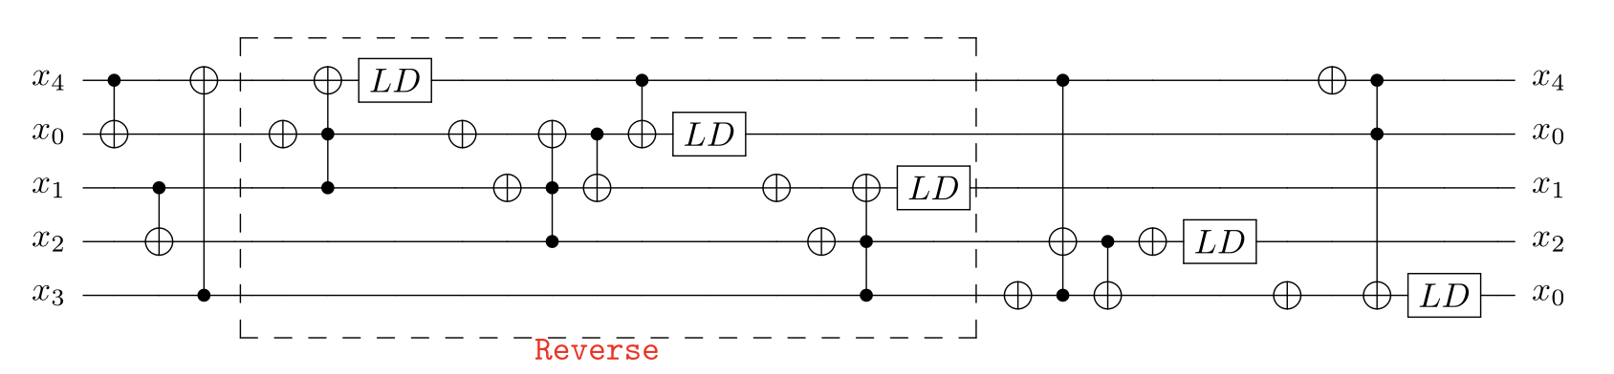
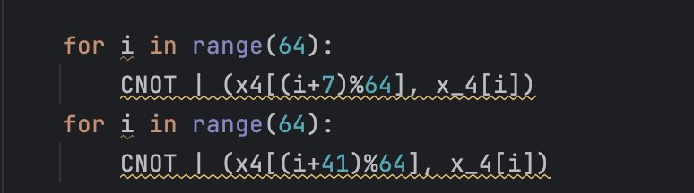
Permutation
Efficient Implementation of Lightweight Hash Functions on GPU and Quantum Computers for IoT Applications (ASCON-HASH)
qubit 최적화를 위해 Linear Layer에서 사용하는 ancilla qubit를 이용한 S-box
Substitution Layer와 Linear Layer ancilla qubit(temp qubit) 공유

Slide 12
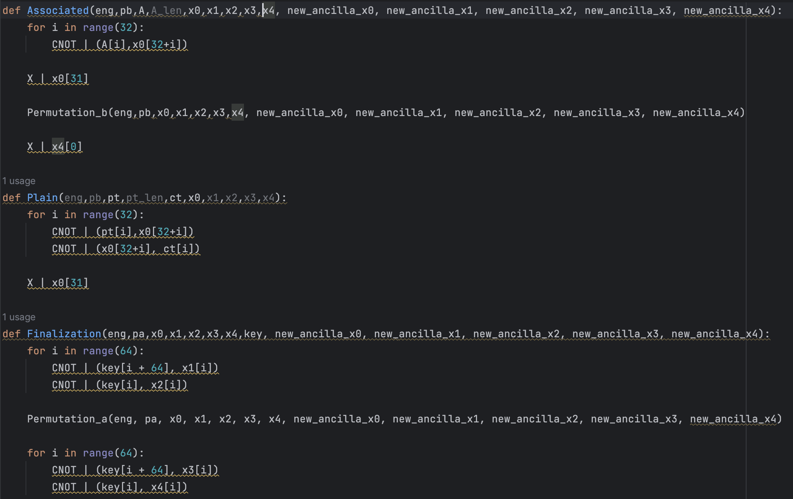
ASCON-AEAD
ASCON-128 양자 회로 구현
$S = x_{0} ∥ x_{1} ∥ x_{2} ∥ x_{3} ∥ x_{4}$ ( $x_{0}=MSB ,x_{4}=LSB$)

Slide 13
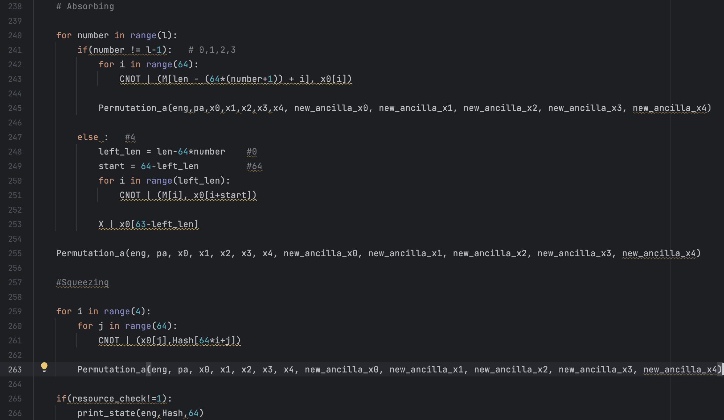
a hash function of ASCON
ASCON-HASH 양자 회로 구현
$S = x_{0} ∥ x_{1} ∥ x_{2} ∥ x_{3} ∥ x_{4}$ ( $x_{0}=MSB ,x_{4}=LSB$)

Slide 14
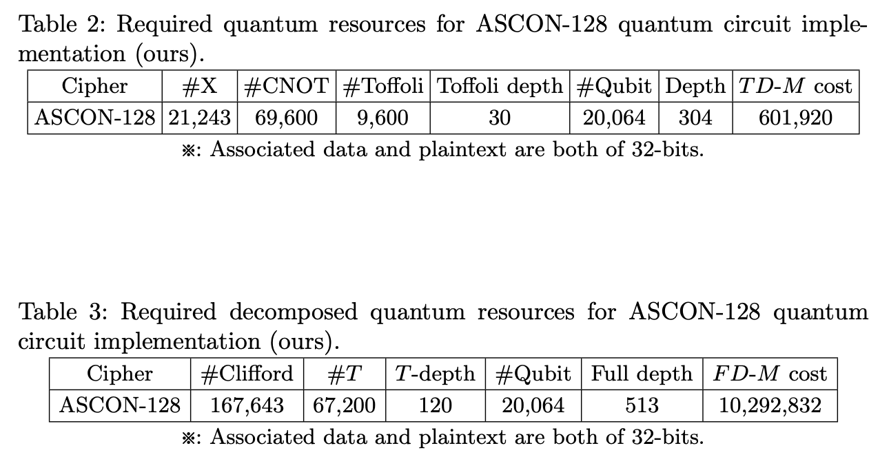
양자 자원 추정
ASCON-128(AEAD)에 대한 양자 자원 추정

Slide 15
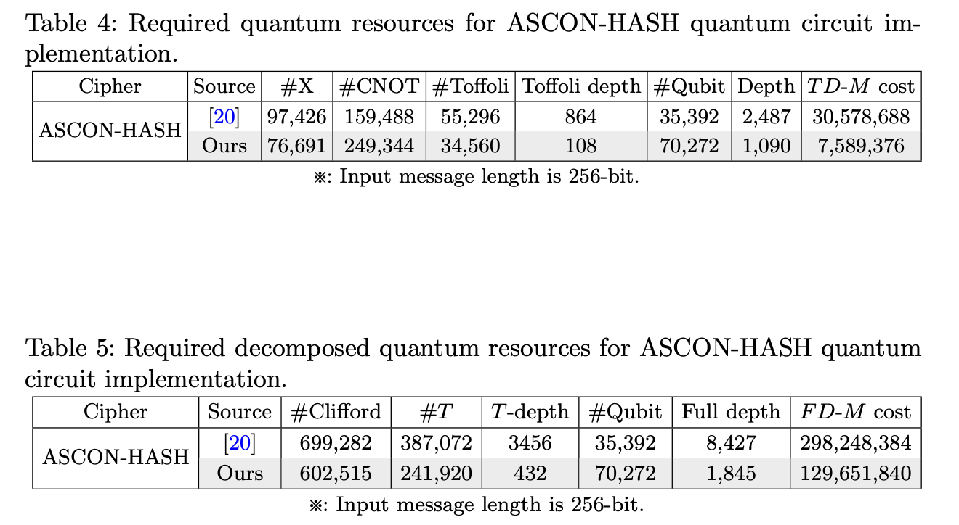
양자 자원 추정
ASCON-HASH에 대한 양자 자원 추정

Slide 16
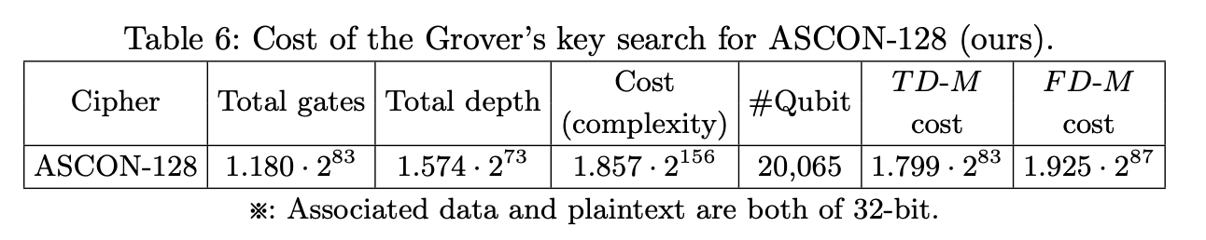
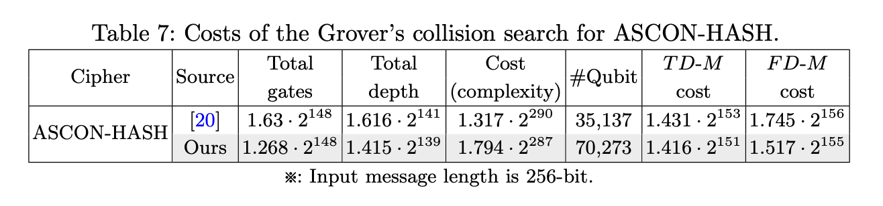
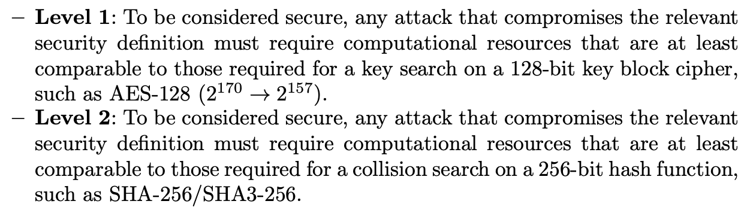
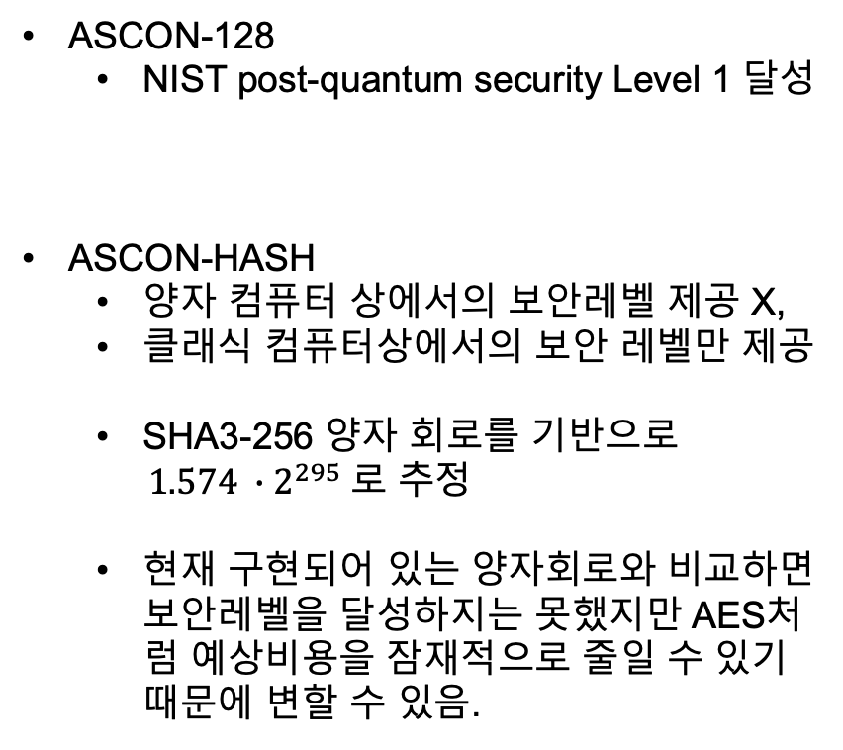
결론
Grover 공격 비용 추정 및 결론
ASCON-128
NIST post-quantum security Level 1 달성
ASCON-HASH
양자 컴퓨터 상에서의 보안레벨 제공 X,
클래식 컴퓨터상에서의 보안 레벨만 제공
SHA3-256 양자 회로를 기반으로
$1.574 ∙2^{295}$로 추정
현재 구현되어 있는 양자회로와 비교하면 보안레벨을 달성하지는 못했지만 AES처럼 예상비용을 잠재적으로 줄일 수 있기 때문에 변할 수 있음.

